Slide 1
职级评审技术分享
规则分组
2021.09

Slide 2
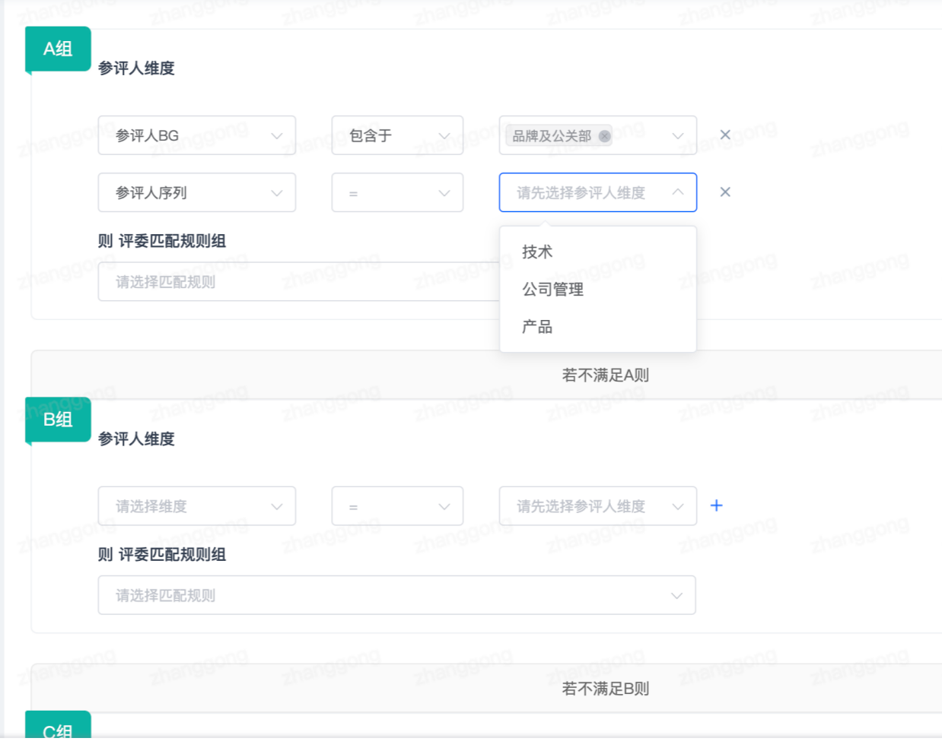
演示

Slide 3
需求
角色：TD，高级管理员角色
操作特性：高权限，输入粒度小且数量较多，输出粒度大且数量少
数据结构：位图，结构简单，实现成本极低
输出的量对应状态少，位图位数不多，且输入的量大，位图的计算又相对快一些

Slide 4
概念引入
最终目的: 把参评人按照条件进行运算分到不同的组
组: 具有优先级概念(即 A，B，C)，一个参评人可能同时满足多个组的
条件，这时要选择优先级高的组
条件: 组内的条件默认使用且的关系进行运算，条件的构成分为左侧的
维度选项，中间的运算符，以及右侧维度值
维度选项: 描述了通过参评人可直接获得或者间接进行关联的对象
运算符:目前仅需要支持包含于，不包含于即可 ex
维值输入:左侧维度可能出现的维值选项，多选

Slide 5
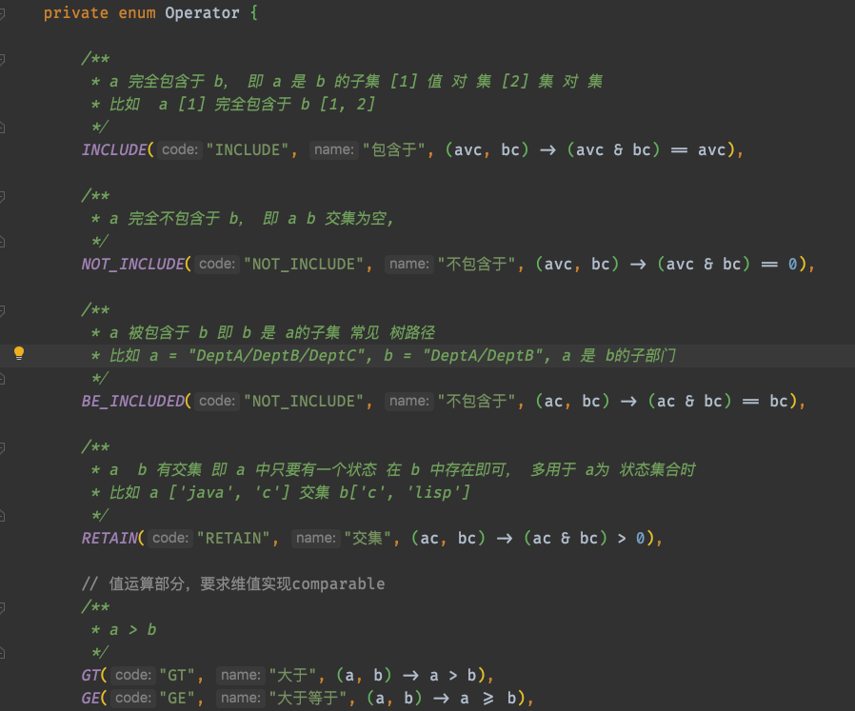
运算
业务意义
可区别性
可比较性

Slide 6
字典表: 提供规则的基础数据
维度接口：type=DIMENSION值的接口，其code代表维度码
[不可重复]，比如 DEPT（部门）, SEQUENCE（序列） 等
维值接口: type=DIMENSION_VAL其refCode 指定所依赖的维度
运算符接口: type=OPERATOR, 其refCode为指定所依赖的维度
Notes:
划分粒度较粗，但方向大致如此

Slide 7
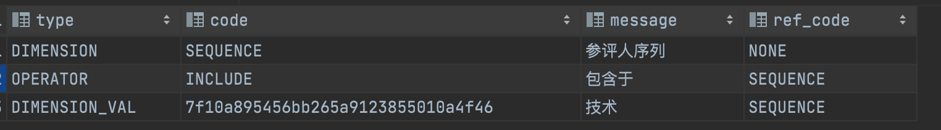
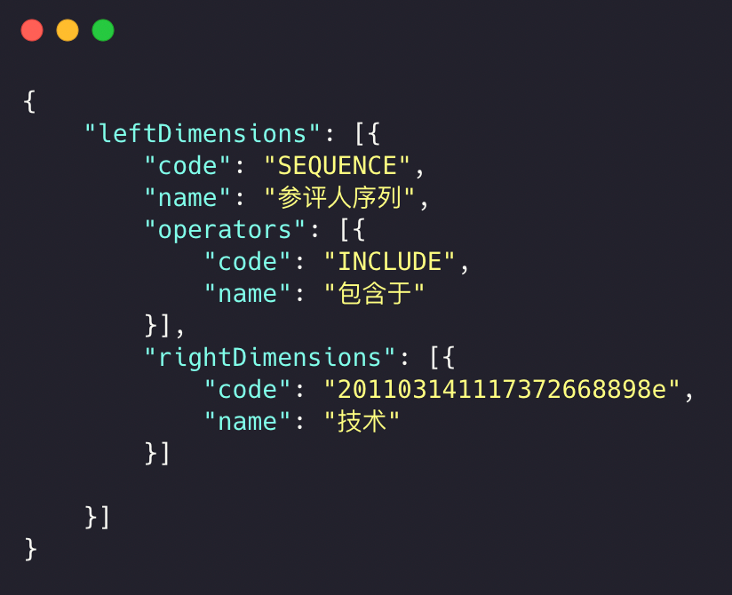
字典表数据

Slide 8
运算数据组织
输入单元集: 在本例中为参评人。满足的特点是运算的最小基本单元，为一
组属性的集合体，运算的目的决定输入单元的目标组
规则组: 一个规则组包含组id，组优先级（决定优先匹配）以及规则集合
规则: 维度标识，运算符，被对比维度值
维度标识：标识属性或者属性的获取方式
被匹配维度值：即维度下选中的待对比的维值
运算符：对比两侧的值的结果是否符合期望
维度维值注册接口：接口需接受一个输入单元和一个维度描述，
并通过直接或者间接的方式返回对应的维度值
消费函数：数据进行运算后最终返回的匹配结果会被消费函数消费掉

Slide 9
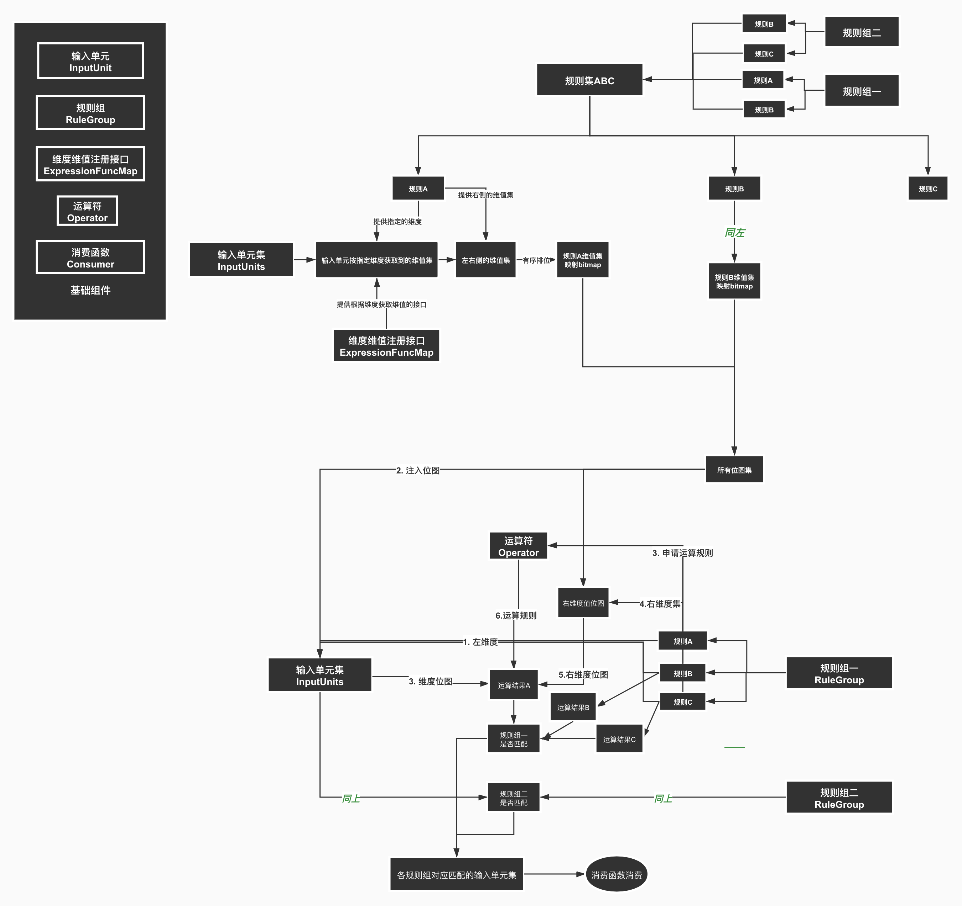
https://www.processon.com/diagraming/6088c556e401fd51c18857c8

